Slide 1
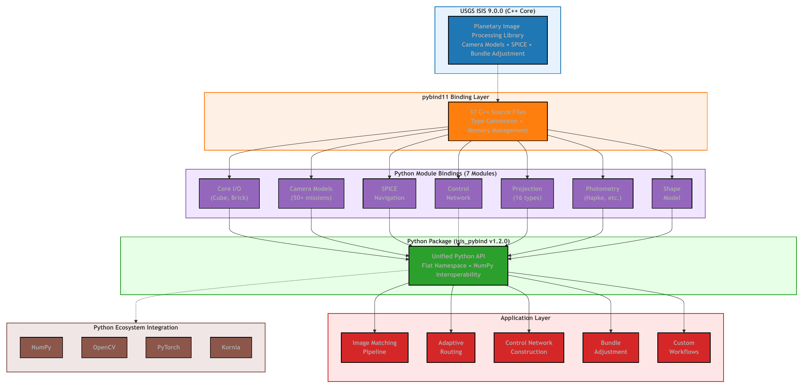
PyISIS: 基于 ISIS 的行星遥感制图开发库
基于 USGS ISIS 9.0.0 的 Python 绑定、几何计算与自动控制网工作流
Python 直连 ISIS 几何核心
面向自动控制网与深度匹配工作流
Xun Geng · 2026
Source: paper_pyisis_jstars_imrad.tex / Fig. 1

Slide 2
瓶颈不是单个算法，而是 ISIS 与 Python 工作流断裂
ISIS 几何严谨，但以 C++/命令行为主
Python 生态适合算法研发与深度匹配
中间文件与 subprocess 限制迭代效率
光照变化与弱纹理使固定匹配器失效

Slide 3
PyISIS 的核心定位：把摄影测量 API 带进 Python
暴露 200+ ISIS C++ 类与类型
覆盖 50+ 任务相机、SPICE、投影、控制网与束平差配置
贡献是可复用开发库，而非新特征匹配器
01
02
03
技术路线：薄绑定 + 自适应匹配 + 控制网闭环。

Slide 4
五层架构让 ISIS 几何与科学 Python 生态共存
读图要点
pybind11 薄绑定保留 C++ 语义
七个 Python 模块组织核心能力
应用层支持匹配、控制网与 bundle adjustment
Source: Fig. 1 Architecture

Slide 5
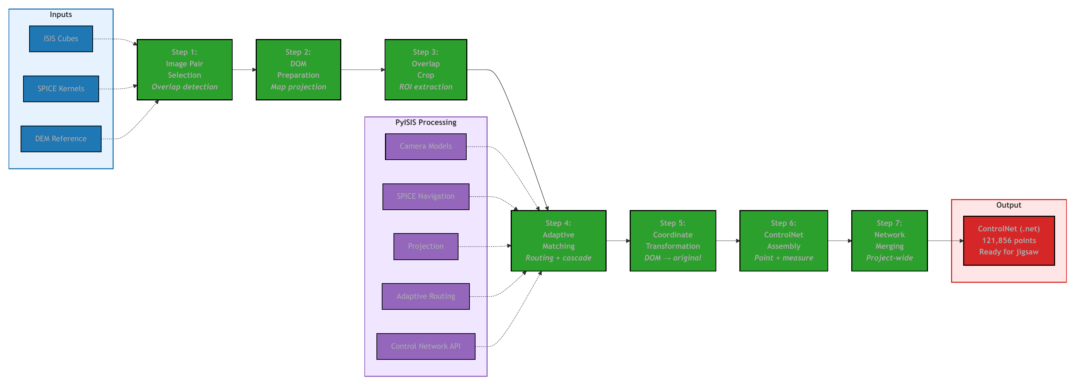
端到端流程从 ISIS Cube 走到 jigsaw 可用控制网
读图要点
DOM 匹配后回投到原始 line/sample
ControlPoint / ControlMeasure 由 Python 直接构建
Source: Fig. 3 Control-network pipeline

Slide 6
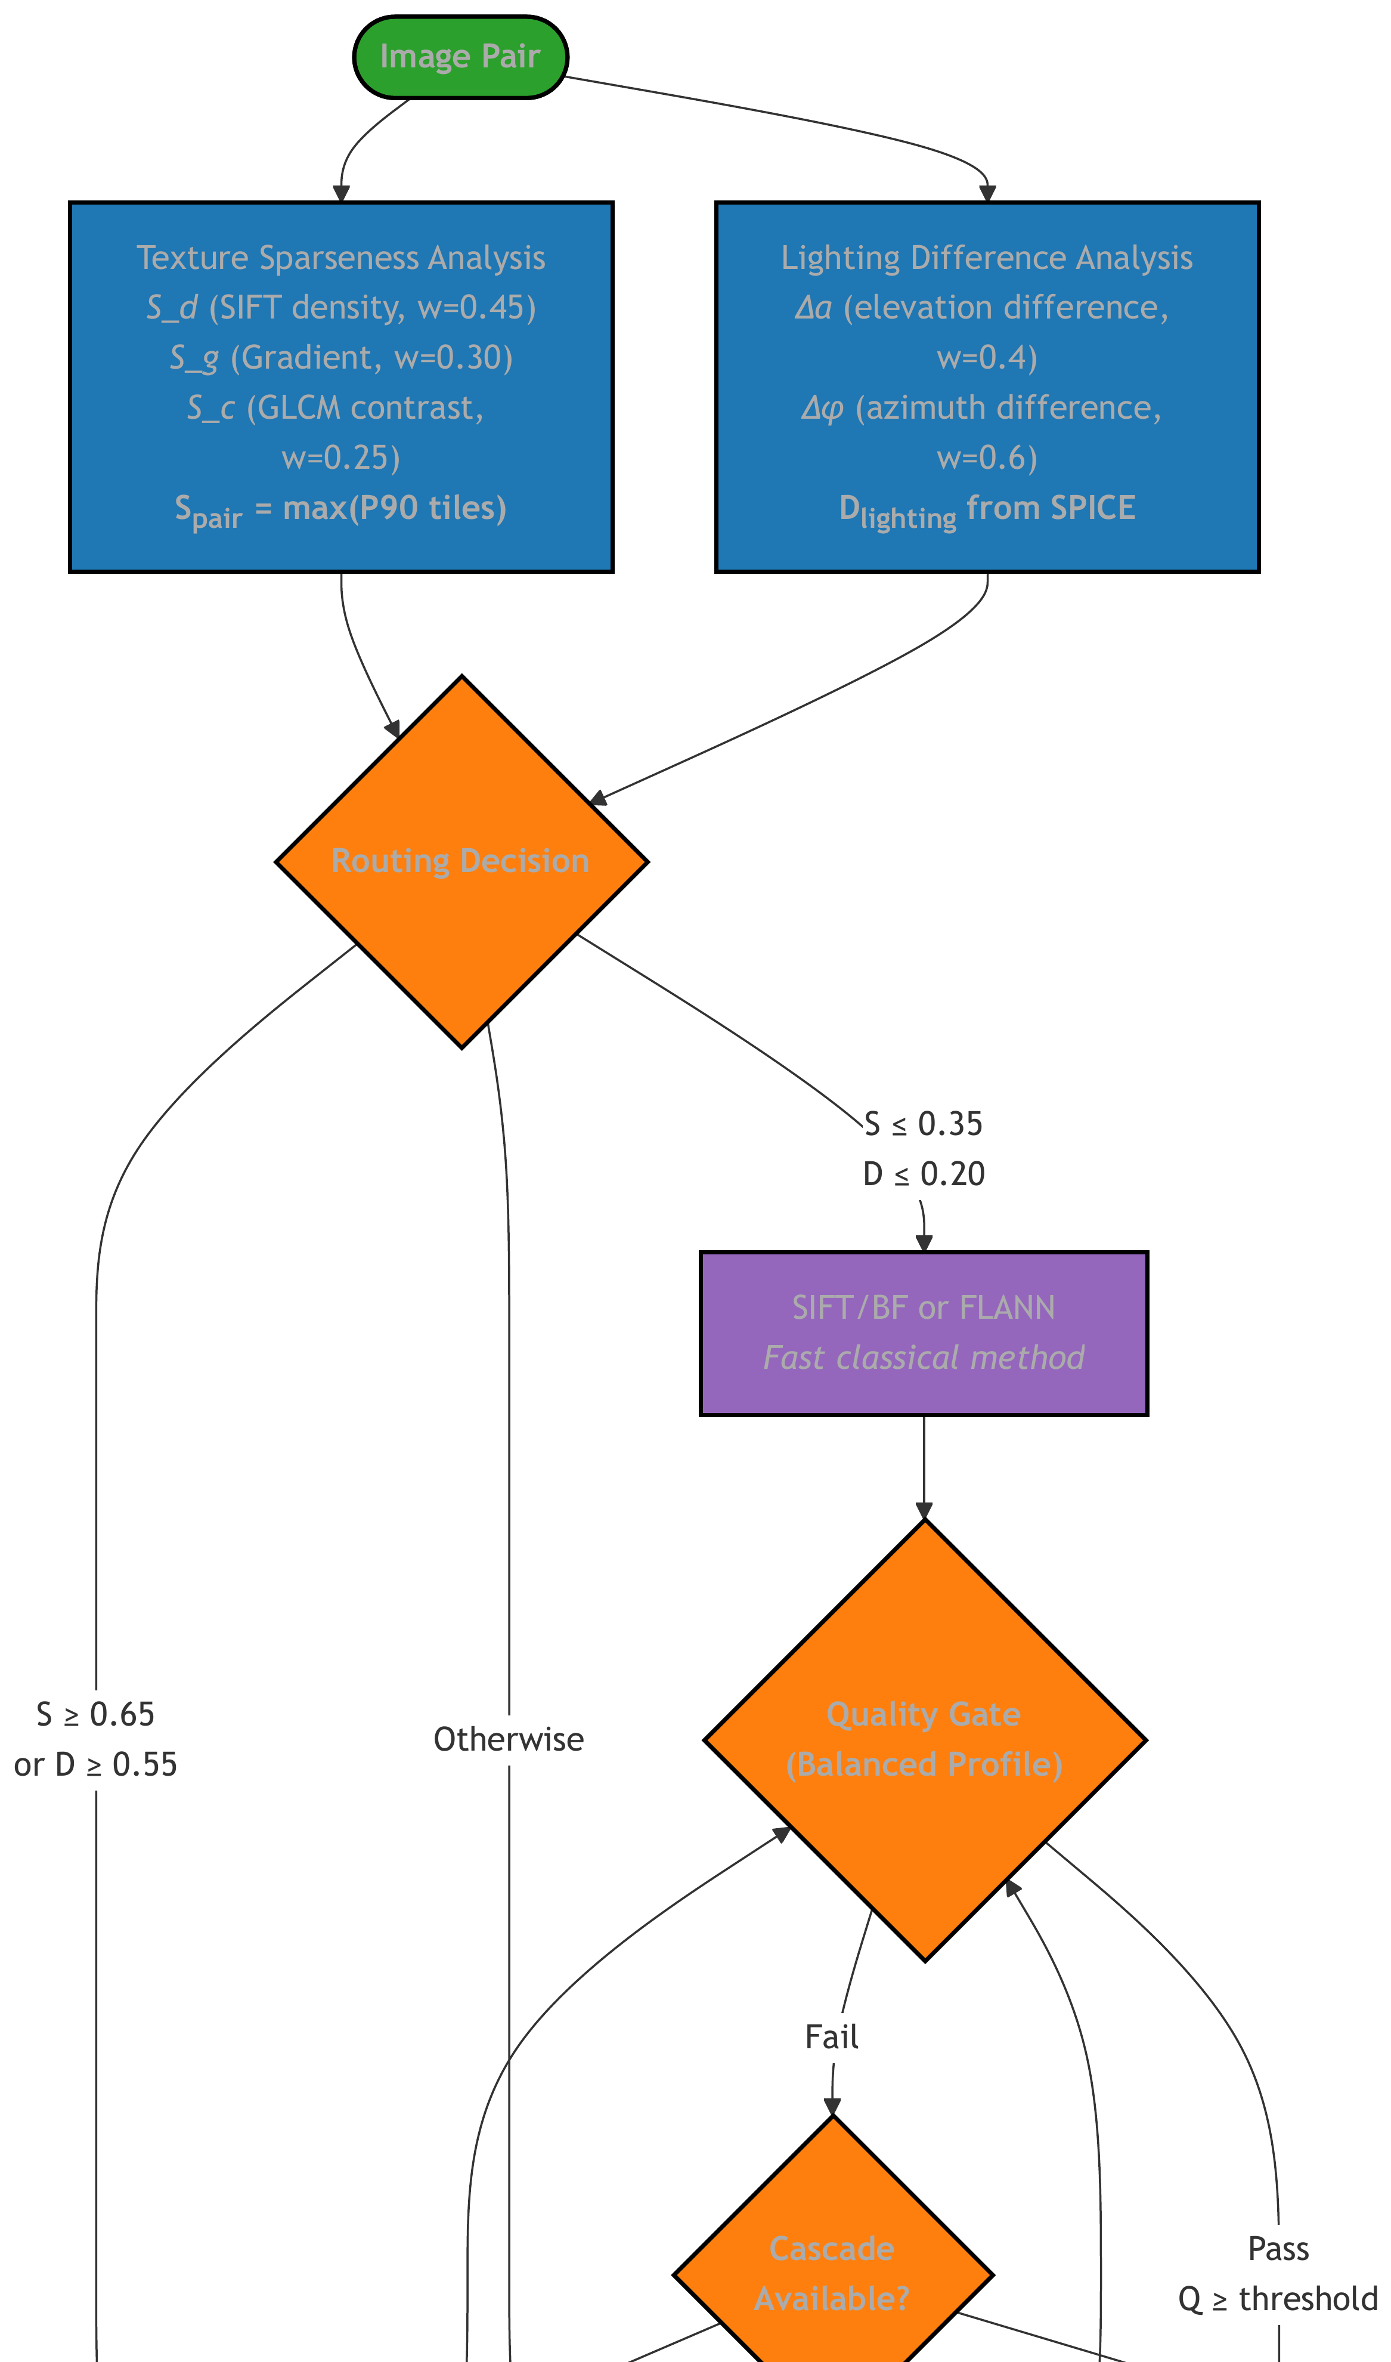
自适应路由用物理几何信号选择匹配策略
读图要点
纹理稀疏度 S：SIFT 密度、梯度、GLCM
光照差异 D：SPICE 太阳高度角与方位角
质量门控失败后级联升级
Source: Fig. 2 Adaptive routing

Slide 7
路由规则把匹配选择变成可审计决策
条件
初始匹配器
原因
汇报重点
低 S、低 D
SIFT/FLANN
纹理丰富、光照相近
S≤0.35 且 D≤0.20：优先 SIFT/FLANN
S≥0.65 或 D≥0.55：优先 LoFTR
高 S 或高 D
LoFTR
弱纹理或大光照差
中间区域使用 LightGlue
其他情况
LightGlue
中等难度折中

Slide 8
六对 LRO NAC 影像全部生成控制网
类型
影像对
有效 tile
匹配 tile
控制点
时间
汇报重点
Same-orbit
2
586
131
41,892
332 s
总计 121,856 个控制点
212,972 个候选匹配经 RANSAC 过滤
Cross-track
4
1,130
480
79,964
438 s
约 19% tile 被有效像素预筛剔除
Total
6
1,716
611
121,856
403 s

Slide 9
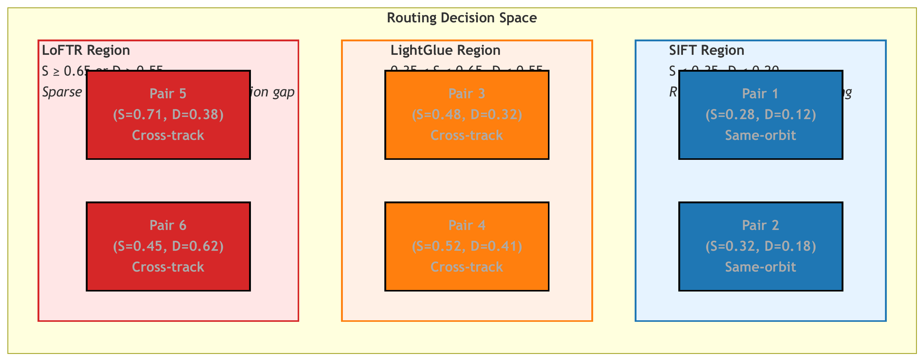
同轨道落在 SIFT 区，跨轨影像进入深度匹配区
读图要点
决策边界：S=0.35/0.65，D=0.20/0.55
Pair 5 弱纹理，Pair 6 大方位角差
路由解释了为什么不能固定单一方法
Source: Fig. 4 Routing decision space

Slide 10
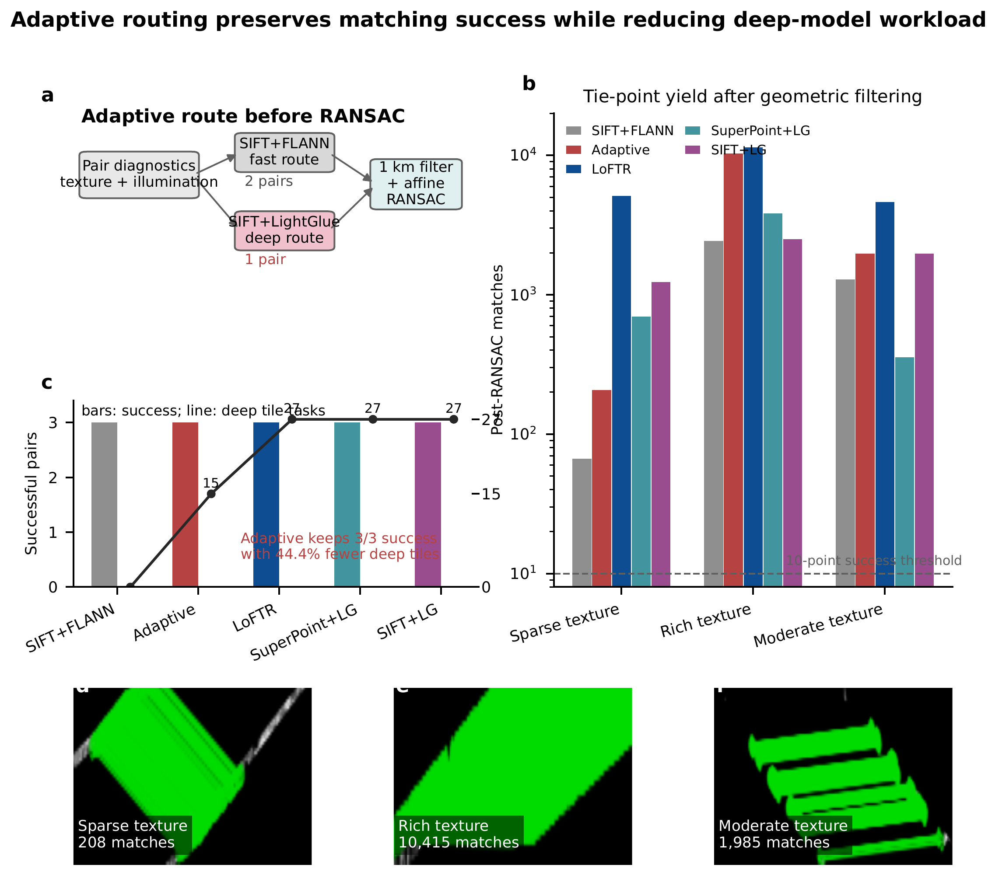
自适应策略保持 3/3 成功，同时减少深度模型任务
读图要点
adaptive: 15 个 deep tile tasks
固定深度匹配器：各 27 个 tasks
深度任务减少 44.4%，仍满足 10 点成功准则
Source: Fig. 6 Adaptive efficiency benchmark

Slide 11
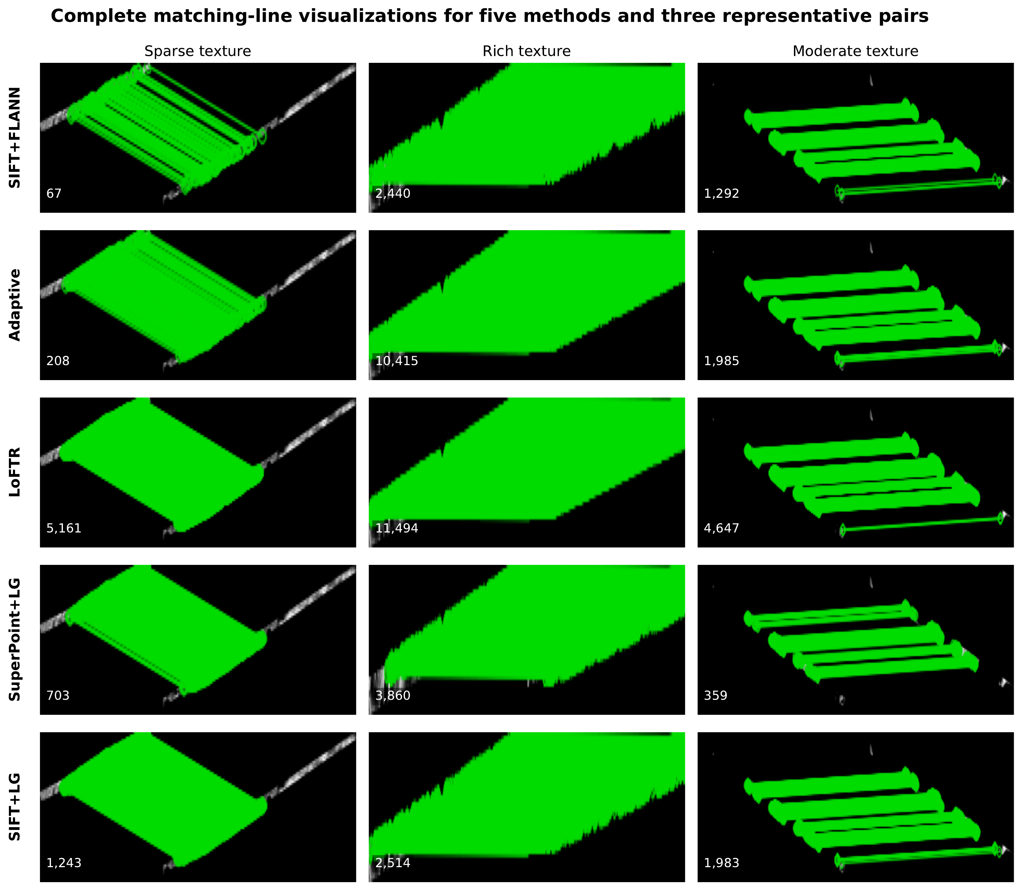
匹配线矩阵显示：自适应追求足够且稳定的控制点
读图要点
稀疏纹理对：adaptive 208 点，高于 SIFT+FLANN 67 点
富纹理对：adaptive 10,415 点，避免全局深度匹配
中等纹理对：adaptive 1,985 点，接近 SIFT+LightGlue
Source: Fig. 7 Matching-line matrix

Slide 12
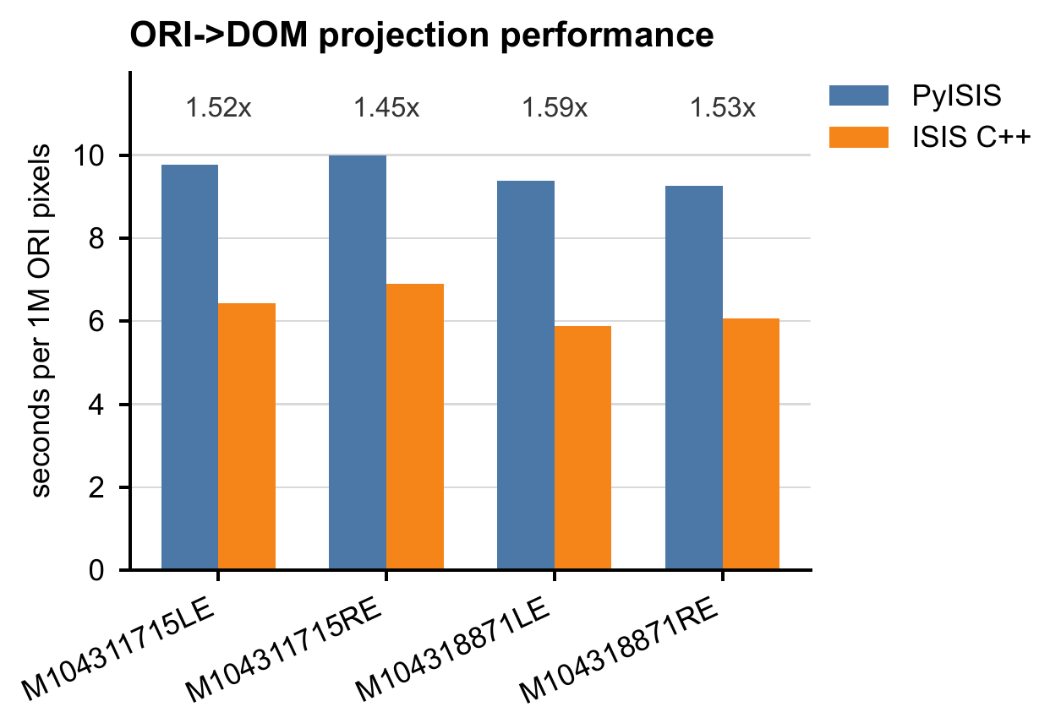
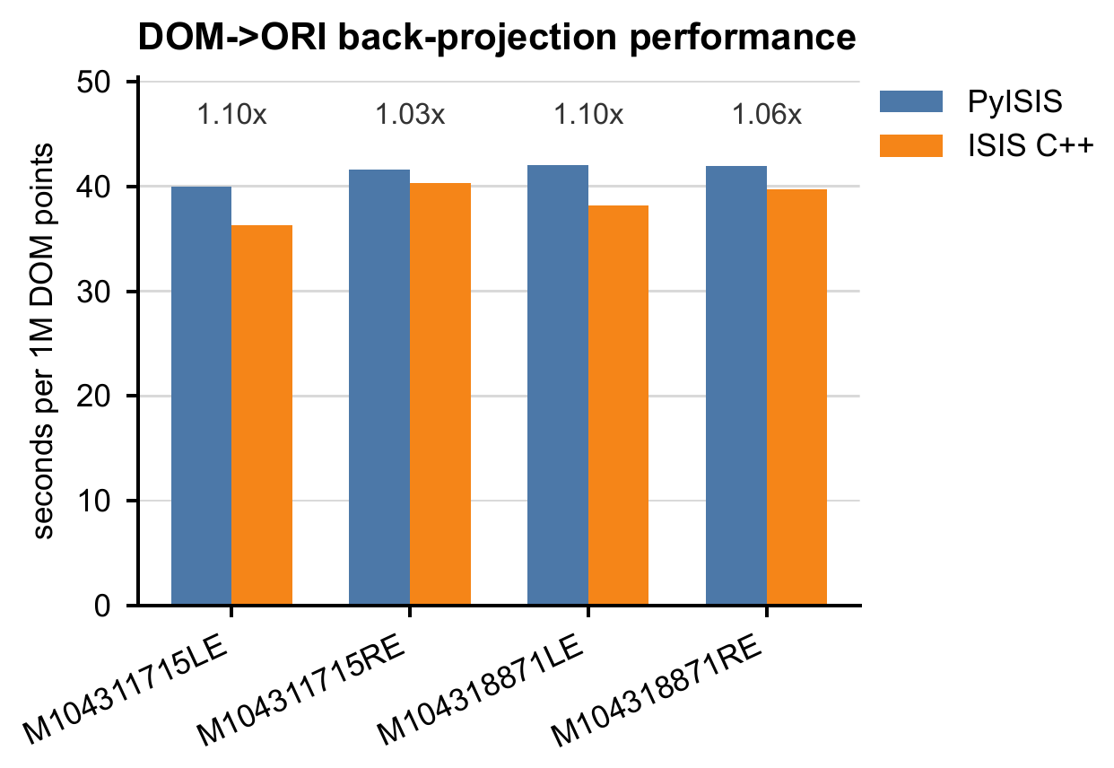
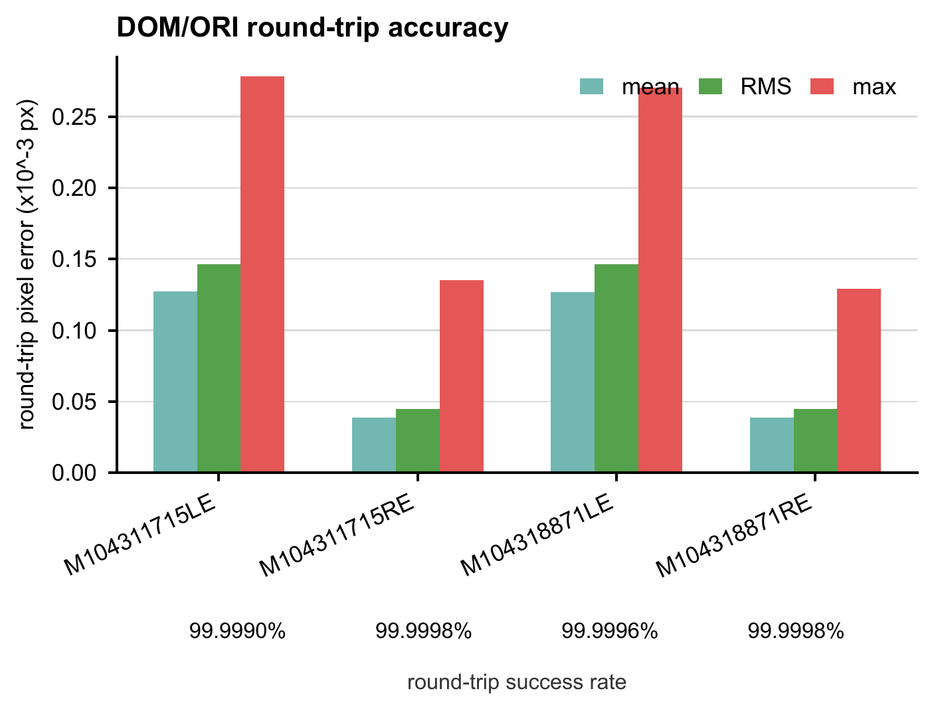
绑定层几何精度保持在亚毫像素量级
DOM→原图回投开销仅 1.03–1.10×
最大往返误差 0.278×10⁻³ pixels
成功率 99.9990–99.9998%
Source: Figs. 8-10 Geometry benchmarks

Slide 13
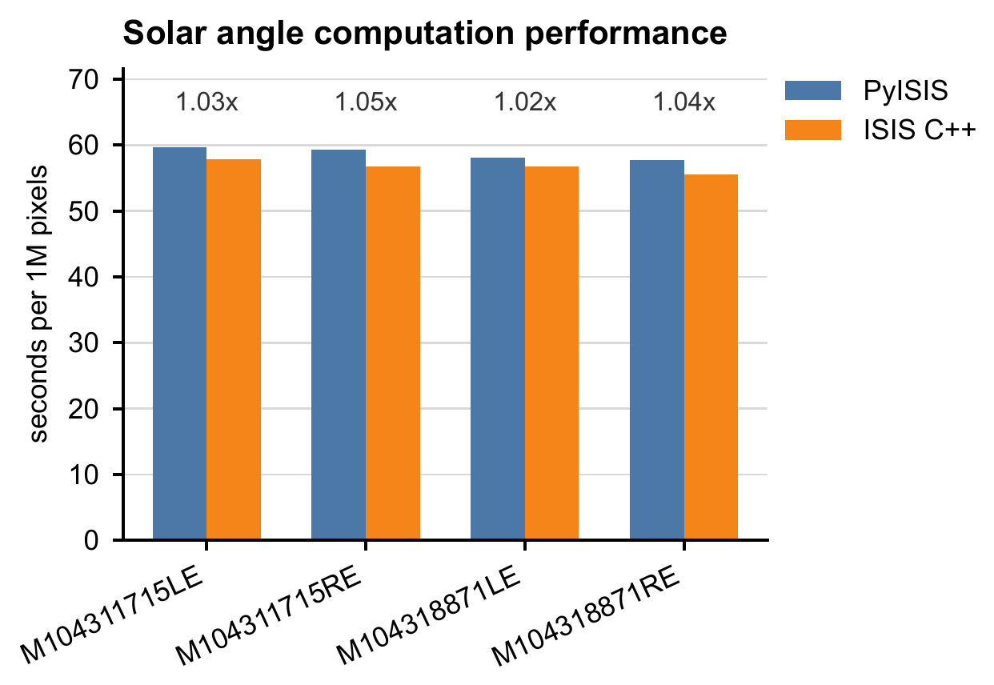
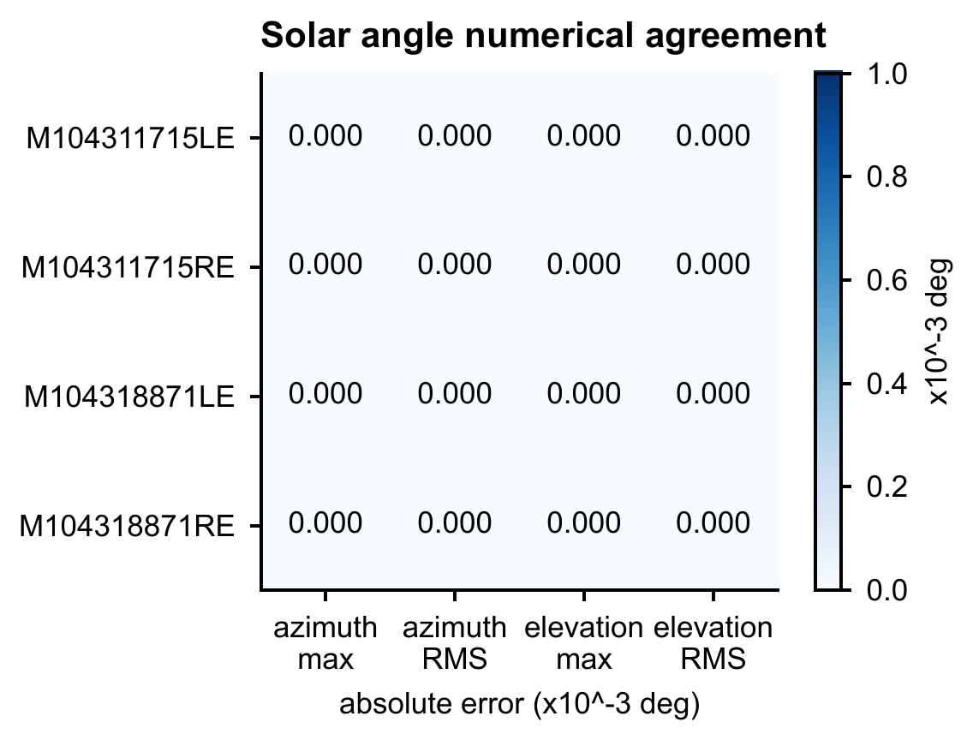
太阳几何与 ControlNet 遍历验证了库级可用性
太阳角计算开销 1.02–1.05×
太阳方位/高度误差显示为 0.000×10⁻³ degrees
84.2 MB 控制网遍历 462,222 measures 用时 7.01 s
Source: Figs. 11-12 and ControlNet benchmark table

Slide 14
结论：PyISIS 是行星制图算法研发的 Python 化底座
直接 API 访问减少文件耦合
SPICE-aware 路由适配月球弱纹理与强光照差
当前验证仍局限于 6 对 LRO NAC
下一步：findfeatures / AutoCNet / jigsaw 残差验证
定位：可扩展的行星摄影测量 Python 开发库，而不是替代 ISIS 生产体系。

